Slide 1
Семинар
«Основные направления деятельности педагога-организатора в школе и его функциональные обязанности»
для педагогов-организаторов и заместителей директоров по воспитательной работе
образовательных учреждений Шелковского муниципального района Чеченской Республики
Автор:
педагог-организатор МБОУ «Шелковская СОШ №1» Сатиханов Идрис Вахамбиевич

Slide 2

Цель: знакомство с основными направлениями деятельности педагога-организатора и требованиями к его работе в условиях современного учебно-воспитательного процесса

Slide 3

Задачи:
- повышение мотивации в профессиональной деятельности педагога-организатора;
- углубление теоретических знаний и практических умений в организации школьного самоуправления, создании комфортных условий для работы детского коллектива;
- повышение уровня творческого потенциала педагога-организатора.

Slide 4
«Искусство должно быть средством воспитания, но цель его – удовольствие».
Бертольт Брехт
Развитие личности и творческого потенциала учащегося – главная задача педагога-организатора. Эта должность требует особого креативного подхода, учитывающего особенности школьников в каждом классе. Педагог-организатор в школе выполняет целый ряд функций, позволяющих разнообразить и усовершенствовать учебно-воспитательный процесс, обеспечить полноценную досуговую деятельность учащихся.

Slide 5
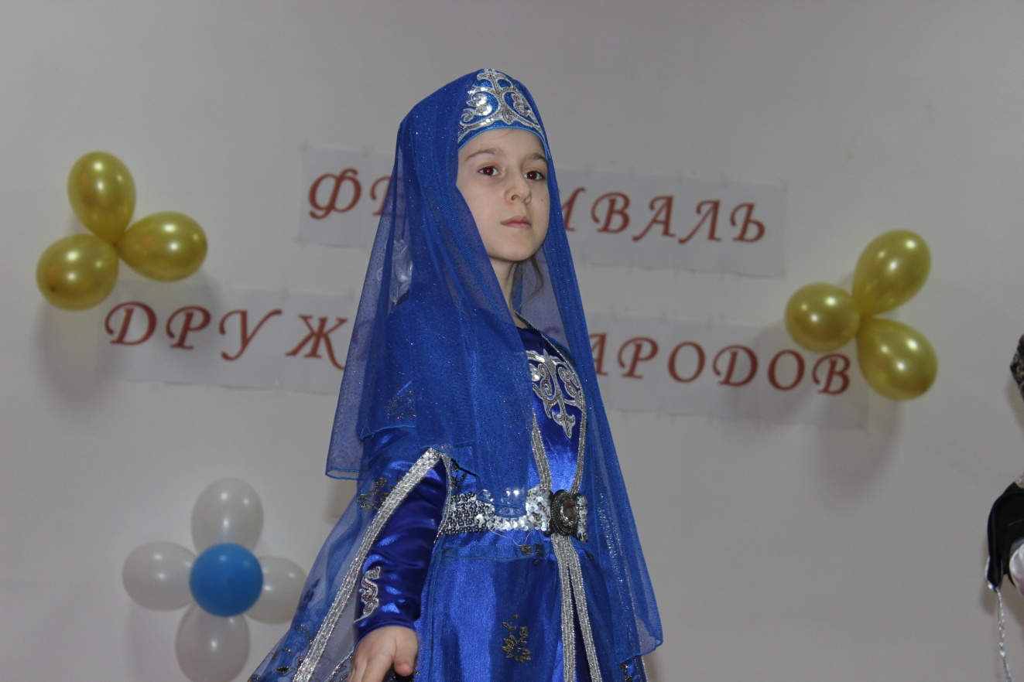
Функциональные обязанности педагога-организатора в школе:
- содействие развитию личности, талантов и формированию общей культуры обучающихся, расширению социальной сферы в их воспитании;

Slide 6
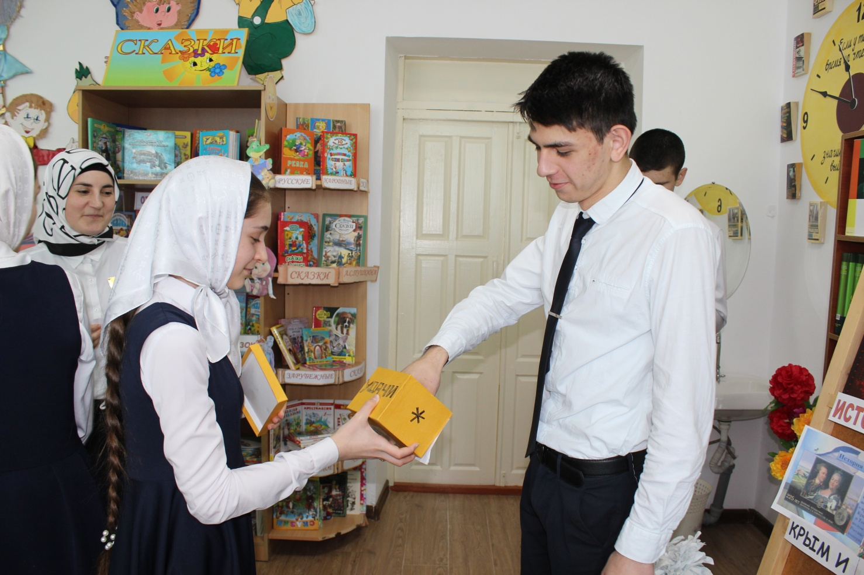
- изучение возрастных и психологических особенностей, интересов и потребностей обучающихся, создание условий для их реализации в различных видах творческой деятельности;

Slide 7
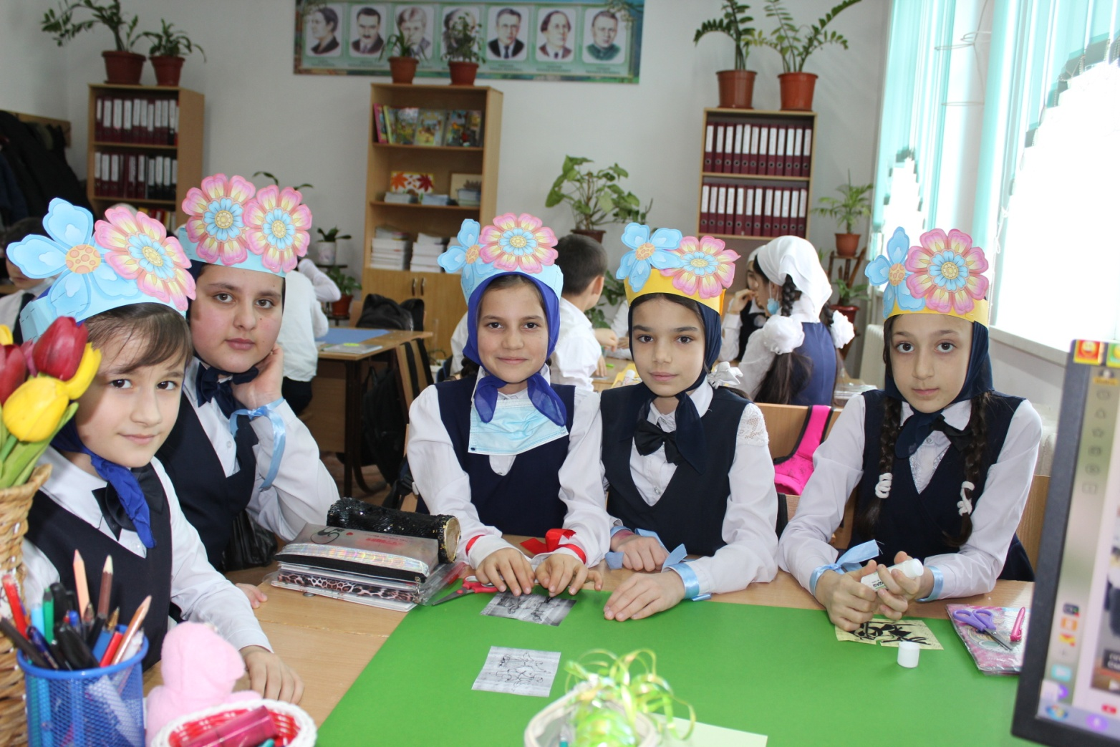
- проведение учебных занятий, воспитательных и иных мероприятий, опираясь на достижения педагогики и психологии, а также современных информационных технологий и методик обучения;

Slide 8
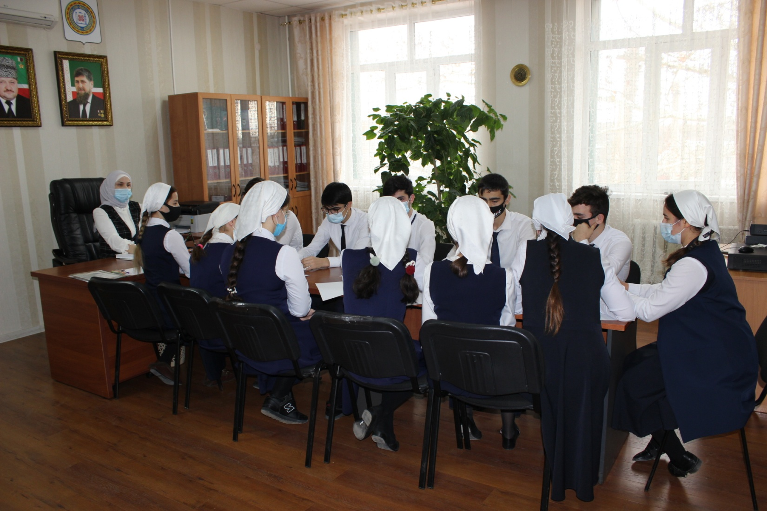
- организация работы детских клубов, кружков, секций и других объединений, разнообразной индивидуальной и совместной деятельности обучающихся и взрослых;

Slide 9
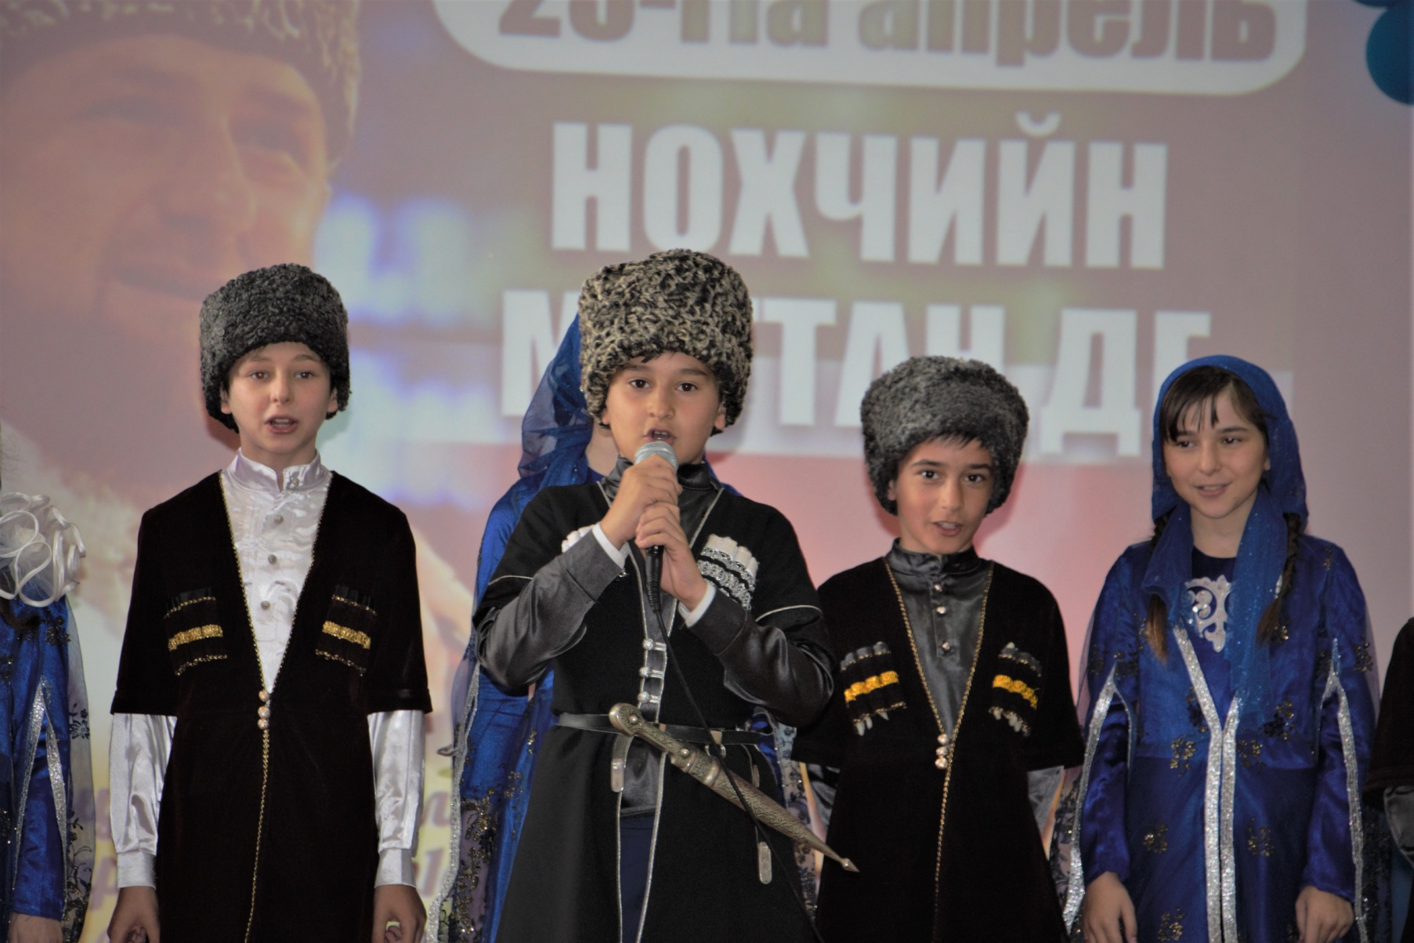
- организация праздников, походов, экскурсий, вечеров;

Slide 10
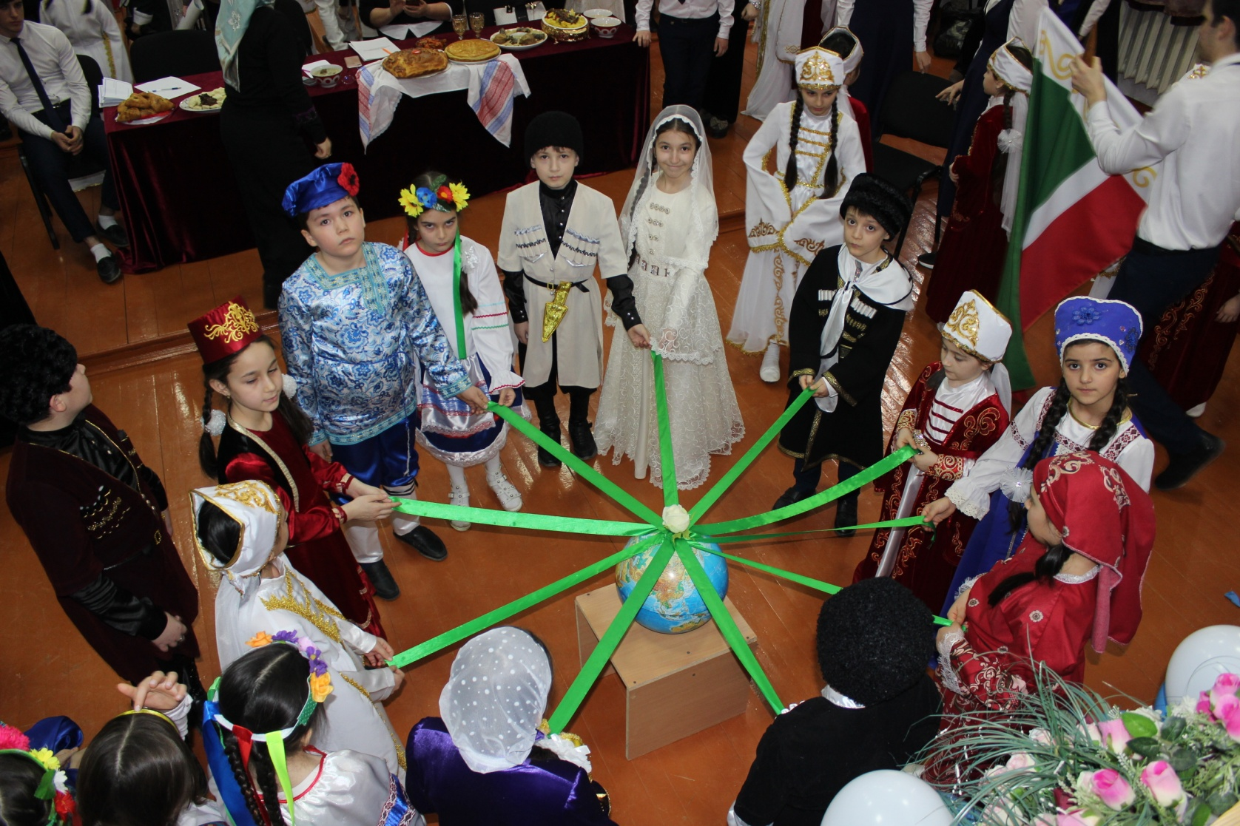
- поддержка социально-значимых инициатив обучающихся в сфере образования, досуга и развлечений, ориентируясь на личность обучающихся, развитие их мотивации, познавательных интересов, способностей;

Slide 11
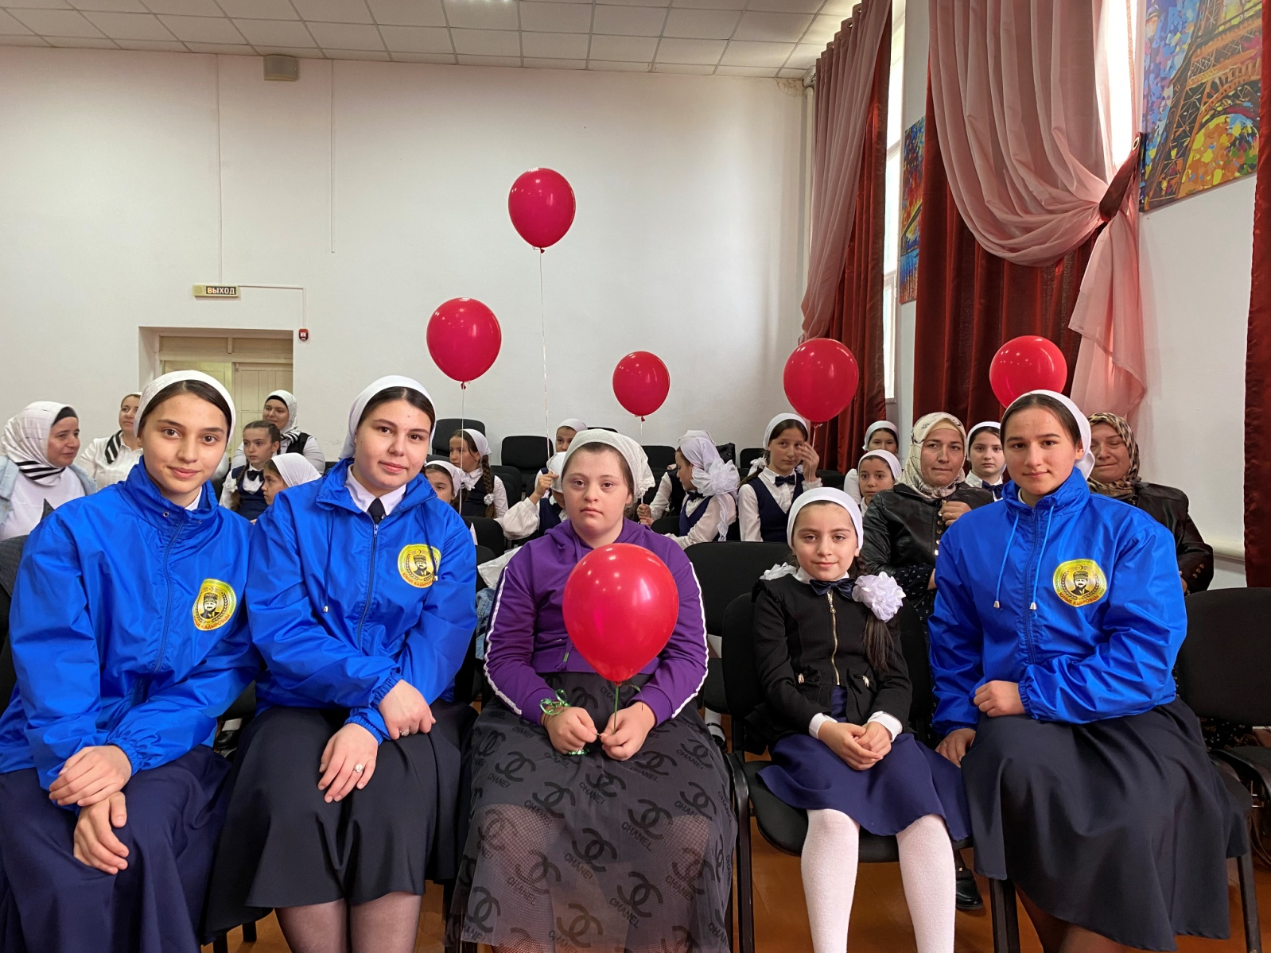
- работа с детьми с ограниченными возможностями здоровья, развитие их творческих способностей, личности и социализации

Slide 12
Направления деятельности
педагога организатора
- Интеллектуально-познавательное:
Игры «Что? Где? Когда?», «Эрудит», «Поле чудес», фестивали, ярмарки, выставки по народному творчеству, участие в олимпиадах.
- Гражданско-правовое:
Акции: «Права человека наивысшая ценность»
«Мы против наркотиков! Мы за жизнь!»
«Скажем наркотикам нет!»
Классные часы: «Конвенция о правах ребенка»
«Государственные символы моей страны»
« Конституция ЧР»

Slide 13
- Нравственно-эстетическое:
- занятия в творческих кружках и секциях;
- участие в тематических праздниках «Что в имени моем»,
«Осенний бал», День Валентина и… т. д.
- участие в творческих выставках, конкурсах рисунка;
- организация музыкальных и литературных вечеров;
- Военно-патриотическое:
- встречи с ветеранами войны, труда, афганцами;
- экскурсии в музеи боевой славы;
- акции: « Зажги свечу», « Ветеран рядом», «Мы помним
ваши имена»;
- акции поиска воинов фронтовиков;
- проведение праздника «День Победы», «Афган навечно в вашем сердце», День защитника Отечества;

Slide 14
- Спортивно-оздоровительное:
- День спорта, День здоровья;
- акции «За здоровый образ жизни»
« Папа, мама, я – спортивная семья»
« Спорт поможет, спорт спасет.
Спорт здоровье принесет!»
- участие в спортивных соревнованиях школы,
района;
- классные часы: « Быть здоровым – здорово!»
« Вредным привычкам – нет!»
« Твое здоровье - в твоих руках»;
- Трудовое:
- трудовые десанты, субботники;
- рейды проверок дежурства в школе, классах;
- работа по профориентации;
- выставки работ учащихся к тематическим праздникам;
- экоакции: «Наш школьный двор», «Посади дерево»,
« Росток Победы», «Цветочная радуга», «Розовый куст».

Slide 15

В чем секрет успешного мероприятия?

Slide 16

А что сейчас актуально?

Slide 17
Педагог-организатор работает в контакте непосредственно с:
социальным педагогом;
педагогом-психологом;
педагогом-дефектологом;
педагогом по ДНВ и Р;
классными руководителями;
родителями обучающихся;
инспектором ПДН;
инспектором по пропаганде БДД и т.д.

Slide 18


Школьное ученическое самоуправление – это составная часть системы управления коллективом учащихся школы. Самоуправление - принцип управления малыми сообществами, общественными организациями и объединениями. Ученическое самоуправление – форма организации жизнедеятельности коллектива учащихся, обеспечивающее развитие их самостоятельности в принятии и реализации решений для достижения общественно значимых целей.

Slide 19

Структура ШУС:
президент;
вице-президент;
комитет по учебной части;
организационный комитет;
комитет по спорту и физической культуре;
комитет по взаимодействию с общественными движениями и организациями.

Slide 20

ВЫБОРЫ - 2021

Slide 21
Цель: знакомство с основными направлениями деятельности педагога-организатора и требованиями к его работе в условиях современного учебно-воспитательного процесса

